Slide 1
Résumé Addictologie Interactions médicamenteuses… Questions courantes
Lundi 30 mai 2016
À la Fondation Addiction Jura
Porrentruy
Hatem Ben Yahia
Chef de clinique à l’Unité Thérapeutique des Dépendances/ SPJBB
Et à la Fondation Contact Tavannes

Slide 2
-Interactions médicamenteuses?
-Pharmacologie: Mécanismes?-Conséquences?
-Identifier une interaction médicamenteuse/Attitude?
-Exercice pratique
-Questions-Réponses-Débat
-Ressources

Slide 3
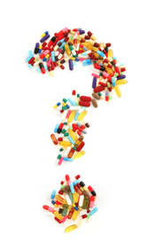
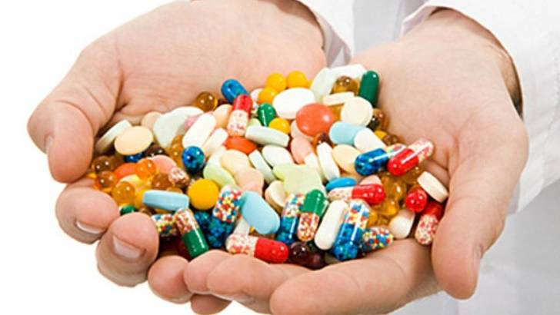
Interactions médicamenteuses
2 (ou plus) médicaments en même tps.
L’un affecte l'activité thérapeutique de l’autre (s)
Conséquences:
augmentation de l'activité et/ou de l’EII
réduction de l'efficacité

Slide 4
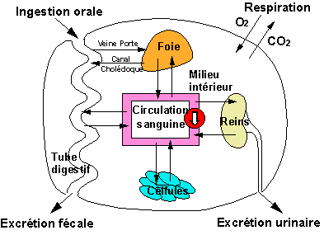
Devenir d’un médicament dans l’organisme

Slide 5
Mécanismes Interactions médicamenteuses
-Absorption
-Transport
-Elimination
-Métabolisme

Slide 6
Interactions médicamenteuses !!! Quelles questions
-Quelles conséquences? /EII ? Manque ou surdosage?
-Importante?/ Danger vs sans conséquences? Retarde la guérison?
-Fréquente?/Mais aussi médicaments souvent prescrit?
-Intéressante?/ Curiosité!
-Pratique ?/ Ex: manque = augmenter traitement
-Bénéfique?/ Si EII= Effet recherché /Ex: EII sédatif, EII Hypotension…

Slide 7
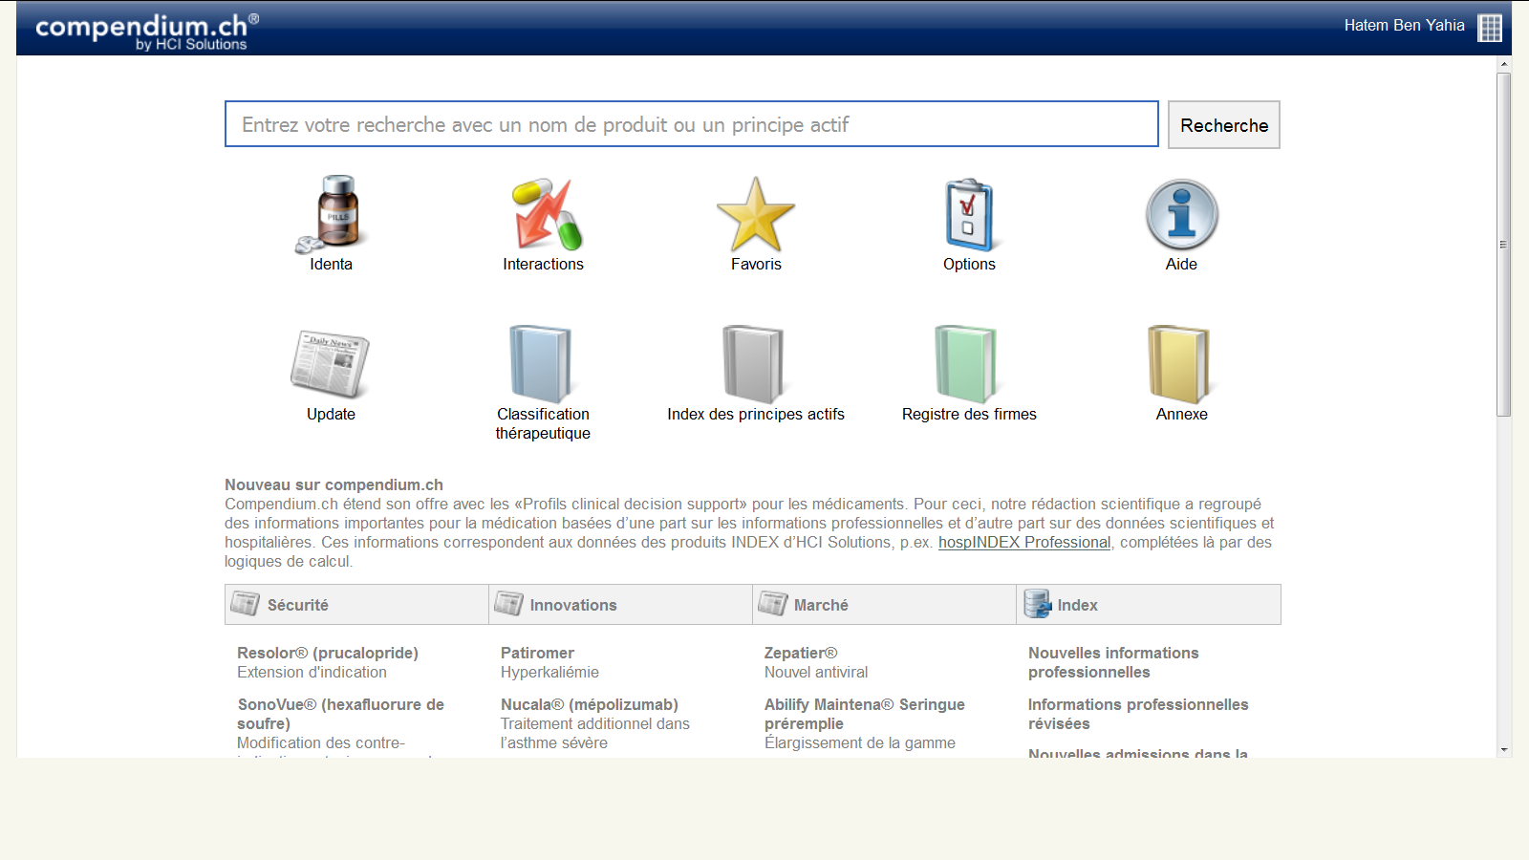
Exercice pratique/ Ex: MTD http://compendium.ch/home/fr

Slide 8
I)-Pourquoi le Seresta (oxazépam*)plutôt qu’une autre benzodiazépine dans les sevrages alcool ?
Métabolisme pas (très peu) influencé en cas d’insuffisance hépatique
Excrétion rénale
Pas de métabolites actifs durables
½ vie intermédiaire
Potentiel d’abus bas
profil d’interactions favorable

Slide 9
II)-Quelle est la différence entre le Témesta et le Seresta ?
1)-Mêmes Effets:
Anxiolytiques
Sédatifs
Anticonvulsivants
Myorelaxants
2)-Même mécanisme d’action : Facilité l’action d’un neurotransmetteur : GABA qui transmet un message au neurone pour entrainer une action inhibitrice > Action apaisante pour le cerveau.
Le GABA est « l’hypnotiseur et le tranquillisant naturel du cerveau ». L’action naturelle du GABA est augmentée par les BDZ.

Slide 10
Différences entres BDZ?
1)-intensité de l’effet sédatif
2)-durée de leur persistance dans l’organisme
En raison d’une différence entre leur 1/2 vie / Et leur métabolisme
-Tableau comparatif/ Tableau équivalence

Slide 11
III)-Subutex ou MTD : Dans quel cas de figure choisit t’on de prescrire du Subutex plutôt que de la méthadone et inversement ?
 | Méthadone | Buprénorphine
 | Agoniste µ | Agoniste partiel µ
 | ½ vie 24-36 h | ½ vie 36-48 h
 | Potentiel abus haut | Potentiel abus bas
 | Risque over dose haut | Risque over dose bas
 | Dépendance importante à sévère | Dépendance faible à modérée
 | Préparation orale: Risque injection faible | Risque injection
 | Sous forme de tablette disponible
 | Allongement du QT ++ | Allongement du QT faible
 |  | Un peu plus chère

Slide 12
IV)-TBS en plusieurs prises : Quel est le sens à prendre son traitement de méthadone/Subutex en plusieurs fois pour certaines personnes ?
Métaboliseurs rapides
Traitement de la douleur
Cela peut-il varier au cours du temps ? Non, pour les métabiliseurs rapides, oui pour les douleurs.

Slide 13
V)-Le fonctionnement, l’efficacité et les risques des nouveaux traitements?
Selincro : Risque agoniste puissant opiacés
Naltrexine : idem, agoniste 40 x plus puissant
Baclofène, le seul qui apporte une « indifférence à l’alcool »: EII +++ période d’initiation/ «off-label»/ Conditions : maladie susceptible d’être grave (mortelle). De plus, bénéfice thérapeutique élevé sans qu’un autre traitement efficace soit autorisé…
Acamprosate : Pas nouveau, efficacité prouvé

Slide 14
VI)-Prise inadéquate du ttt: injection au lieu de per os
MTD et Subutex en iv
Dormicum iv ou en Sniff
Autres : BDZ, Neuroleptiques, bupropion …
Urgence ou pas ?
Solutions (au cas par cas) : Celle du patient (les plus judicieuses)/
Cadre (prises sous contrôle), RDR…

Slide 15
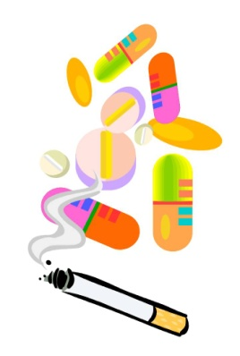
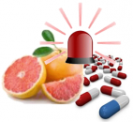
VII)-interaction avec d’autres substances non prescrites
-Alcool et BDZ (autres sédatifs : Neuroleptiques, MTD…)
-Opiacés/BDZ et ou Alcool
-Héroïne, MTD et Subutex/ Agonistes partiels
-Palpitations/ Risque d’arrêt cardiaque ? Psychostimulants/Psychostimulants, MTD, Neuroleptiques, AD …
-Pamplemousse/ inhibiteur CYP3a4
-Tabac/ inducteur enzymatique induction du métabolisme par la fumée de tabac. Pour les médicaments suivants (à marge thérapeutique étroite), l'induction du métabolisme par la fumée de tabac peut avoir une importance clinique : clozapine, flécaïnide, fluvoxamine, halopéridol, imipramine, caféine, olanzapine, pentazocine, propranolol, théophylline, tacrine, vérapamil, warfarine.

Slide 16
VIII)-Poursuite d’un ttt non pris adéquatement et maintien du lien, RDR.
-MTD : sécurité < 40 mg (Nécessité de réduire la dose voire ré-initiation si > de 2 doses manquées)
-Subutex : Peu de risque (Sauf Alcool, BDZ …), dose max. dès le premier jour possible
-Risque de crise d’épilepsie pour arrêt des BDZ
-Solutions : Arbres décisionnels ?
>>>Priorité au maintien du lien mais! RDR! … Négocier/Partenariat/RDR> Informer prise de risque …

Slide 17
Que faire lorsqu’un patient visiblement intoxiqué vient demandé sa méthadone ? - Lorsqu’un résident à consommé de l’héroïne ou d’autres drogues, lors d’un congé (week-end par exemple), quelle attitude adopter par rapport à la distribution de méthadone à son retour au centre ?
Evaluer l’intoxication : simple foetor, démarche ébrieuse, comportement…
Tenir compte du contexte : Traitement faible, SDF, vie seul…
« Utiliser le Bon Sens »: Il pourra passer plus tard lorsqu’il sera en meilleur état ou envisager de donner la ½ dose …
Rem: Le manque >>> moment très pénible et désagréable, mais pas une urgence vitale (à la différence du sevrage d’alcool et des BDZ)

Slide 18
Remplacement d’une dose de méthadone le week-end ?
1ère cas : Patient connu stable et/ou première demande > Remplacer la dose et demander à ce que la pharmacie informe son médecin traitant
2ème cas : Patient nouveau instable et/ou demandes fréquentes > Attitude de bon sens au cas par cas et dans tous les cas informer le médecin traitant

Slide 19
Prises manquées de méthadone ?
Tolérance diminue d’environ 10% par 24 heures> Surdosage si dosage habituel
Souvent le risque est faible car la personne aura consommé de l’héroïne
Par prudence en pratique on donnera un dosage inférieur selon le nombre de doses consécutives interrompues

Slide 20
Que faire devant une personne qui vomit sa méthadone ?
Si < 15 minutes, remplacer toute la dose habituelle …

Slide 21
X)-Limite et portée de certains ttt (ex plus de prescription de Dormicum)
>>>Favoriser une BDZ de moyenne ou longue demi-vie pour le sevrage (ou Substitution temporaire)
>>>Mais principe de RDR!

Slide 22
XIII)-Notion d’urgence « relative », difficulté à l’appliquer dans l’ambulatoire par rapport au résidentiel
-Sevrage : jamais urgent
-Pas toute demande urgente est une urgence
-Situation de crise vs Urgences? : Echelles d’évaluations / Occasion pour inciter le changement
-Urgences: Psychiatriques ou médicale
Urgence: Stabilisation / récupération > Intervenant décide des procédures
CRISE: Mobilisation ressources (maintien d’une tension) > Patient + intervenant décident des procédures

Slide 23
Urgences en Addictologie:
Intoxication aigue/ OD > Le « 145 » http://toxinfo.ch/
Manque >>> Souffrance
Complications Sevrage Alcool ou BDZ
Troubles du comportement / Irritabilité, Agression, psychose aigue…
Prise de risque/ Echange de matériel et MST si < 48 heures > Urgence (surtout si PPE?).
Urgences infectieuses/ Endocardites …

Slide 24
Ressources
Recommandations médicales pour les TBS (SSMA 2007): https://serval.unil.ch/resource/serval:BIB_0A04231451A2.P001/REF
Office fédérale de la santé publique:
http://www.bag.admin.ch/themen/drogen/00042/index.html?lang=fr
http://www.bag.admin.ch/themen/drogen/00039/04355/10157/index.html?lang=fr
Site de la SSAM (Société Suisse de Médecine de l’Addiction): http://www.ssam.ch/SSAM/fr
Liste des médicaments qui prolongent l’intervalle QT (CHUV): http://files.chuv.ch/internet-docs/pha/medicaments/liste_qt_11_2010.pdf
Compendium Suisse des médicaments: http://compendium.ch/home/fr
Officie fédérale de la statistique : http://www.bfs.admin.ch/bfs/portal/fr/index.html

